Slide 1
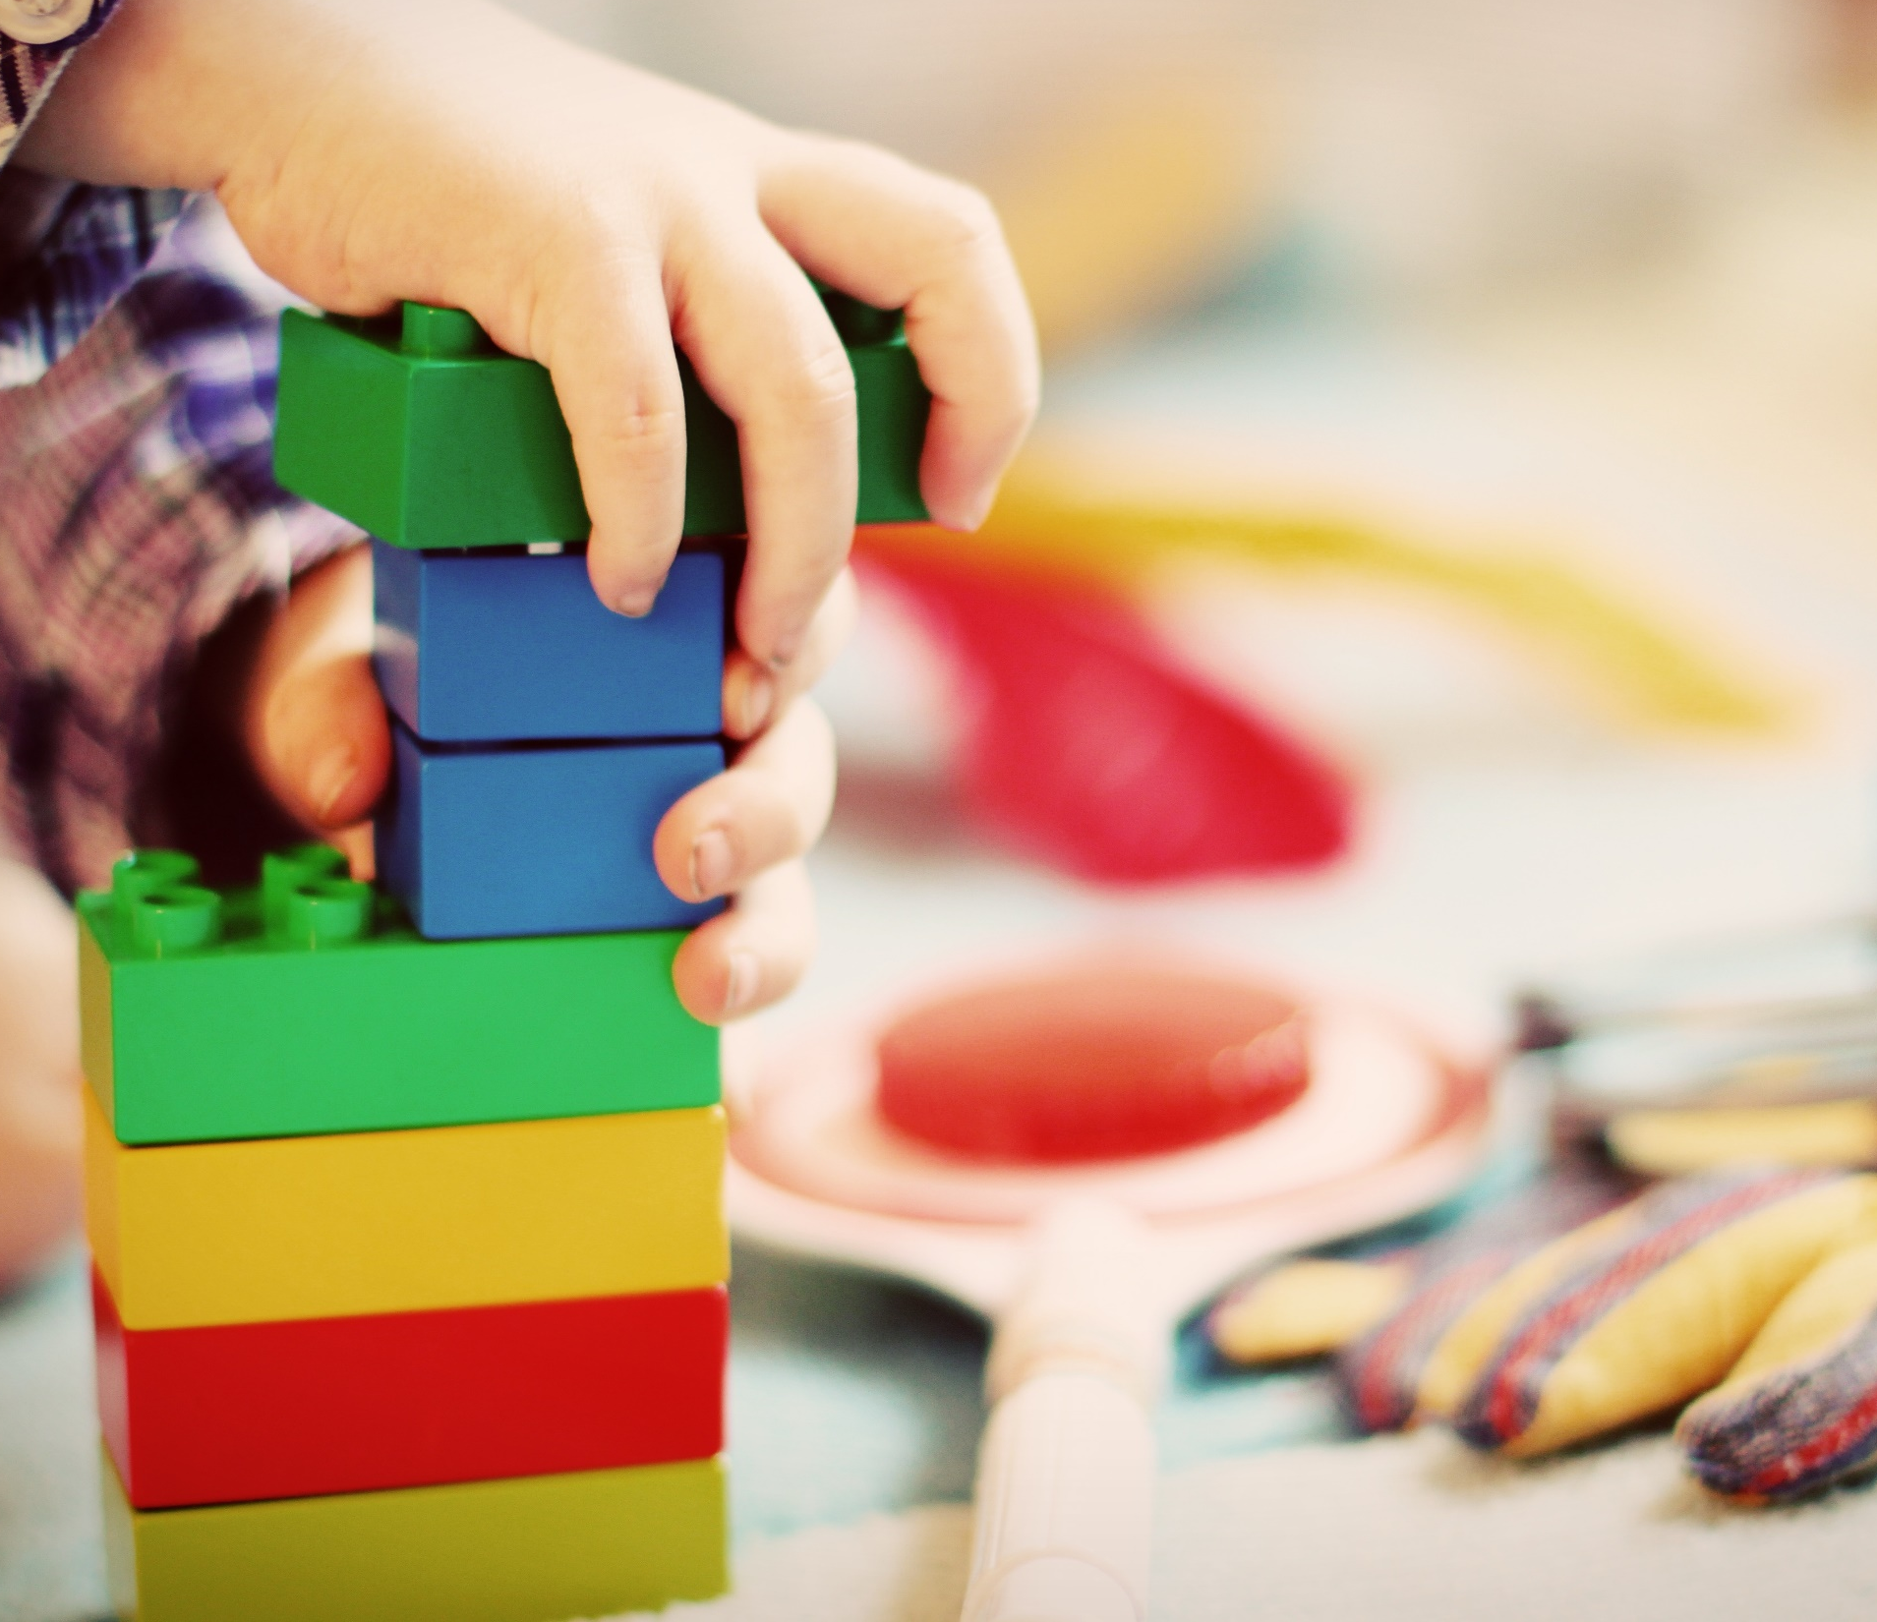
Дошкольное раннее обучение Некоторые дети в возрасте 2 лет имеют право на бесплатное раннее обучение (ясли) или уход за детьми. Если вы имеете право (пособие/ низкий доход и т.д.), и ваш ребенок родился в период с 1 марта 2021 года по 28 февраля 2022 года, вы можете получить доступ в детский сад. https://www.aberdeenshire.gov.uk/social-care-and-health/childcare-and-early-learning/2-year-olds/
Если вам нужна помощь или совет, отправьте электронное письмо по адресу: Elhibited2andCensus@aberdeenshire.gov.uk

